Slide 1

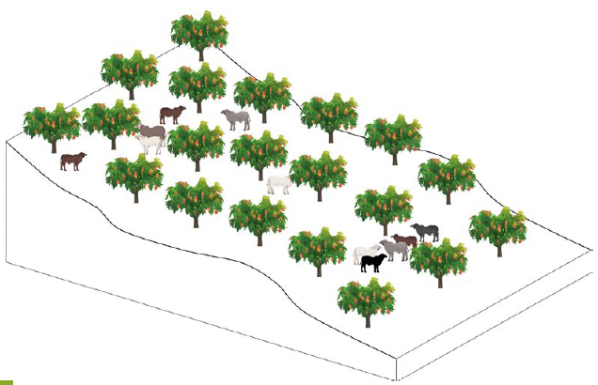
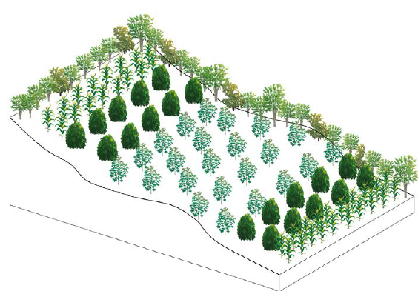
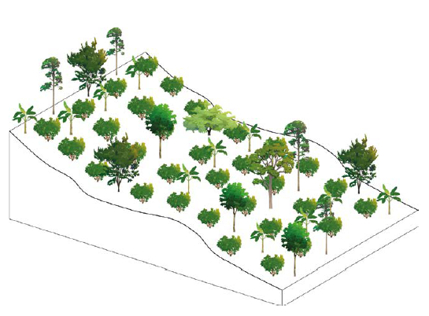
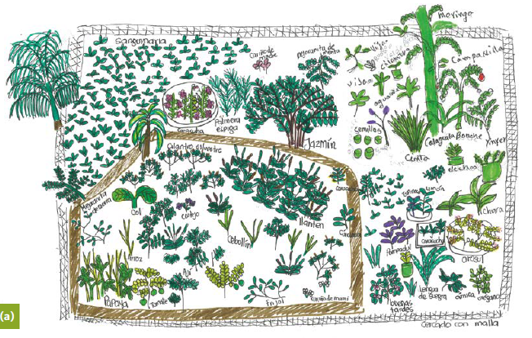
Tierras desnudas
Terreno en preparación
Terreno en barbecho
Nativa: 2
Nativa: 1
Nativa y cultivada: 2
Monocultivo
Policultivo
Nativa:1 especie
Nativa y cultivada: 9
Cultivos introducidos : 1
Nativa: 38
Nativa y cultivada: 8
Cultivos introducidos: 11
Pastizales
Cercas vivas
Nativa:23
Nativa y cultivada:3
Cultivos introducidos:2
Nativa:2
Nativa y cultivada: 1
Complejidad
Silvopastoril
Huerto mixto casero
Nativa: 11
Nativa y cultivada: 1
Cultivos introducidos: 1
Nativa:6
Nativa y cultivada: 4
Cultivos introducidos: 5
Agrosilvícola
Nativa: 46
Nativa y cultivada: 9
Cultivos introducidos: 7
Vegetación secundaria baja
Vegetación secundaria alta
Nativa:65
Nativa y cultivada: 5
Cultivos introducidos: 3
Nativa:32
Nativa y cultivada: 1
Cultivos introducidos: 2
Naturalizada
Bosques
Nativa:54
Nativa y cultivada: 7
Cultivos introducidos: 1
Complejidad

Slide 2
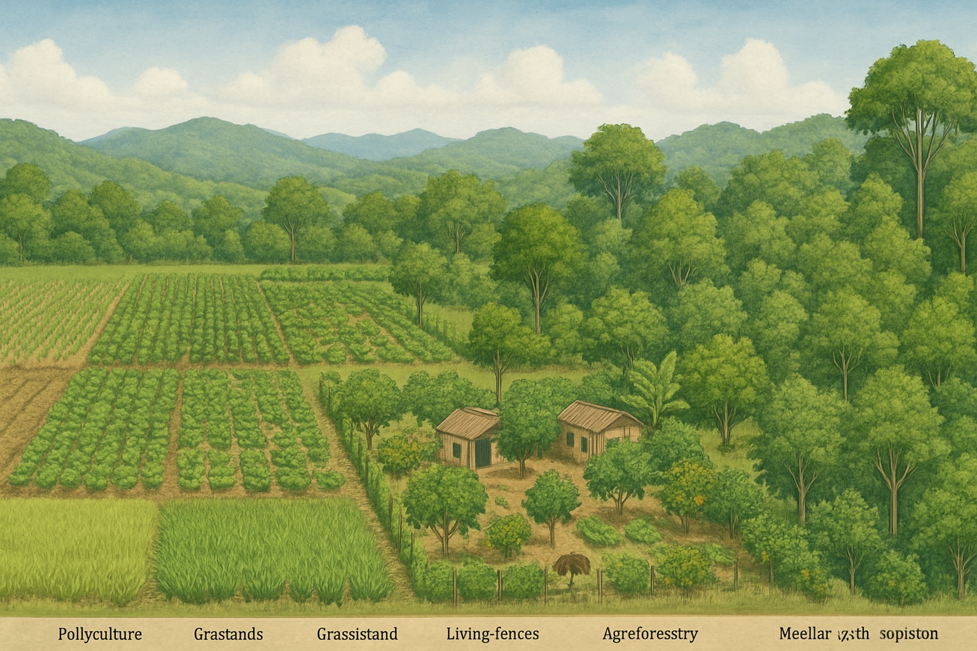
Terreno en barbecho
Monocultivo
Terreno en preparación
Policultivo
Pastizales

